Slide 1

TIPTOP GP 5.25 教育訓練
重複性生產
鼎捷集團
TIPTOP產品中心

Slide 2
課程大綱
重複性生overview……………………5分鐘
重複性生產特色………………………10分鐘
重複性生產流程………………………45分鐘
A.產能設定………………………………….5分鐘
B.生產排程………………………………..10分鐘
C.發料作業………………………………..10分鐘
D.完工入庫………………………………..10分鐘
E.期末盤點……………………….............10分鐘
Q&A

Slide 3
overview
功能特色
流程圖
操作簡介
產
能
規
劃
銷售預測
工作站資料
產銷協調
機台產能資料
生
產
計
劃
機台(生產線)資料
生產計劃
機台換線時間表
行事曆資料
機台維修計劃
生產指示單
異
動
作
業
產生調撥單
發料單
報工
FQC
成
本
結
算
用料盤點調整單
自動產生領料單
完工入庫
產品成本

Slide 4
overview
功能特色
流程圖
操作簡介
一、建構重複性生產模組目的
A. 適用某些產業 , 在生產過程中並無開立工單的需求
B.在生產過程中 , 屬於連續性生產 , 投入及連續性的產出
並沒作嚴格的相對管理 , 惟期末才透過盤點數 , 回饋實
際用料
C.成本的結算依據產品料號的角度收集
D.適用於不開立工單產業及同時擁有混合式生產的產業
例如: 前端射出半成品採用重複性生產 ,後段組裝仍採用
工單管理模式

Slide 5
overview
功能特色
流程圖
操作簡介
二、產能負荷規劃
產能規劃~ 最大產能 / 標準產能 / 計劃產能 / 實際產能比較
最大產能~ 針對每部機台設定最大產能
標準產能~ 依據排班行事曆設定標準產能
計劃產能~ 依據月排程/機台換線時間 / 機台維修時間
, 設定計劃產能
實際產能~ 透過報工作業回饋實計產能

Slide 6
overview
功能特色
流程圖
操作簡介
三、簡易排程管理
1.透過行事曆方式；維護月排程計劃，取代
工單之複雜管理
2.透過月排程計劃 , 可針對日排程進行管理
3.透過排程的安排 , 檢示產能負荷狀況

Slide 7
overview
功能特色
流程圖
操作簡介
四、領料模式:
生產前發料
2.先行調撥材料至線邊倉庫 , 於報工時點產生領料單
料件主檔設定~ 消耗性料件 / 發料前調撥
3.直至月底才透過盤點差異數 , 分攤當月份入庫成品
料號

Slide 8
overview
功能特色
流程圖
操作簡介
五、生產效能分析
1.透過報工作業 , 對於相關生產資料回饋管理
機台稼動率 / 生產效率 / 不良品原因分析 / 不良率
異常工時&除外工時 / 人員報工時數管理
六、期末盤點
1.輸入期末盤點數 , 比較帳上差異數
2.系統針對差異數分攤給半成品 / 成品之實際用料量
[(單一成品入庫數*標準用量)-已發料量]
分攤數量 = 差異數 * ----------------------------------------------
Σ [(成品入庫數*標準用量)-已發料量]

Slide 9
overview
功能特色
流程圖
操作簡介
A.產能設定流程圖
工作站維護作業
asri020
工作站行事曆維護作業
aeci800
機台(生產線)資料維護作業asri010
機台(生產線)標準產能維護作業
asri030

Slide 10
overview
功能特色
流程圖
操作簡介
B.生產排程流程圖
基本資料
aimi100
換線時間
維護作業
asri110
生產狀況模擬
asri120
生產排程
asri120
機台(生產線)維修
計劃維護作業
asri100
產品銷售預測
與產能計劃差異分析

Slide 11
overview
功能特色
流程圖
操作簡介
C.發料作業流程圖
生產排程
YES
事前發料否
NO
發料維護作業
asri210
調撥發料模擬作業
asrp100
調撥作業
aimt324

Slide 12
overview
功能特色
流程圖
操作簡介
D.完工入庫作業流程圖
異常&例外工時維護作業asrt3001
重複性生產
報工單維護作業
asrt300
不良原因維護作業
asrt3002
YES
領料產生作業
asrt300
倒扣料否
人員報工維護作業
asrt3003
NO
領料單維護asri230
報工單轉 FQC/
入庫單asrt300
FQC單維護作業
asrt310
YES
FQC否
NO
完工入庫單維護作業asrt320

Slide 13
overview
功能特色
流程圖
操作簡介
期末盤點流程圖
料件各期統計量計算
aimp620
期末用料盤點作業
asrt330
期末盤點量與發料量差異調整
asrt340
領料作業
asrt230
領料產生
asrt340
退料作業
asrt220
料件各期
統計量計算
aimp620
分攤資料查詢
asrt340

Slide 14
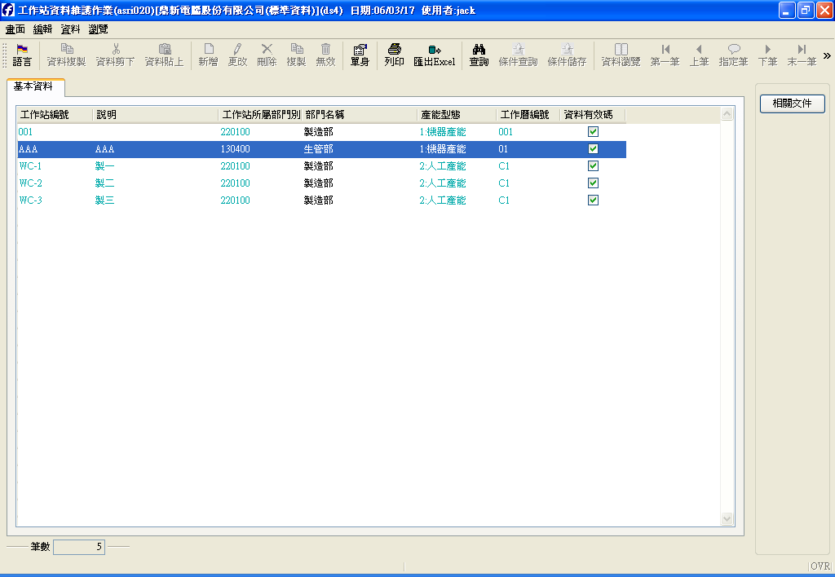
產能設定
生產排程
發料作業
完工入庫
盤點作業
依據行事曆工作天數
決定標準產能
成本中心設定

Slide 15
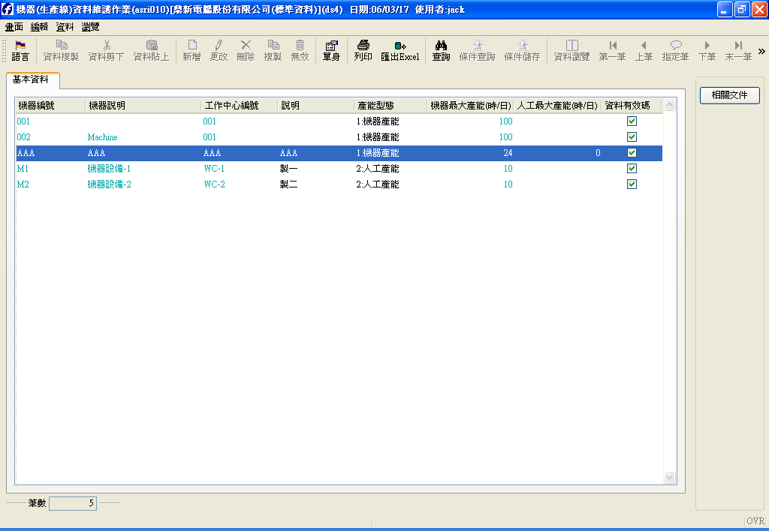
產能設定
生產排程
發料作業
完工入庫
盤點作業
機台所在工作中心
機台最大產能設定

Slide 16
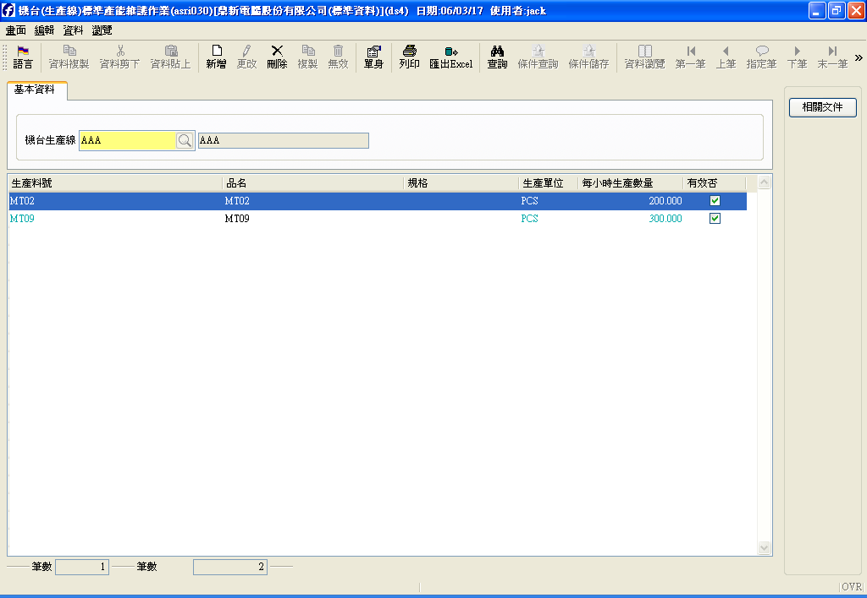
產能設定
生產排程
發料作業
完工入庫
盤點作業
機台對應產品標準產能

Slide 17
產能設定
生產排程
發料作業
完工入庫
盤點作業
料件主檔設定說明:
採用重複性生產之成品 / 半成品 ,
需於料件主檔aimi100設定屬於重複性生產
採用調撥至線邊倉庫&事後扣帳者 , 料件主檔
消耗性料件&事前調撥請選擇

Slide 18
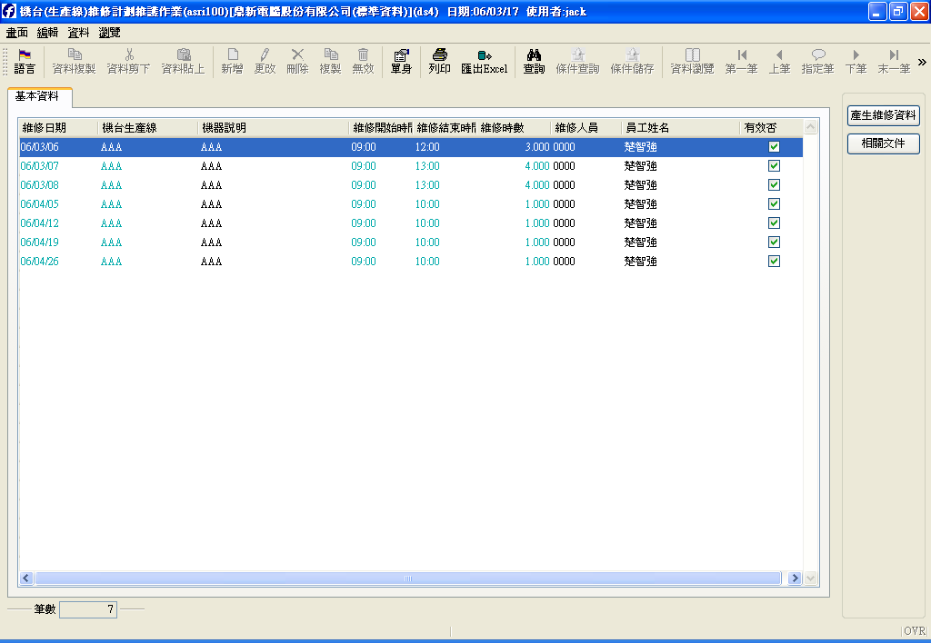
產能設定
生產排程
發料作業
完工入庫
盤點作業
批次產生維修資料

Slide 19
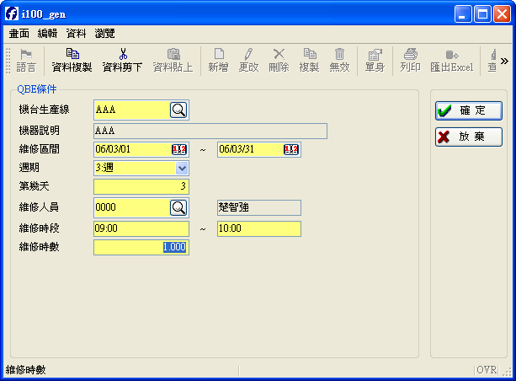
產能設定
生產排程
發料作業
完工入庫
盤點作業
1.週期選擇 [月 / 旬 / 週 ]
2.第幾天

Slide 20
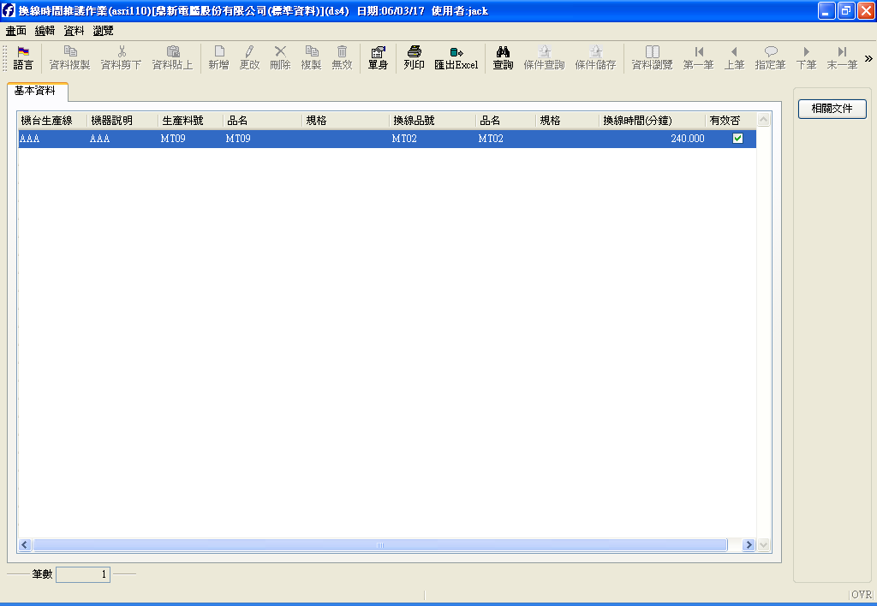
產能設定
生產排程
發料作業
完工入庫
盤點作業
換線時間設定
MT09--→MT02 需時 240分鐘

Slide 21
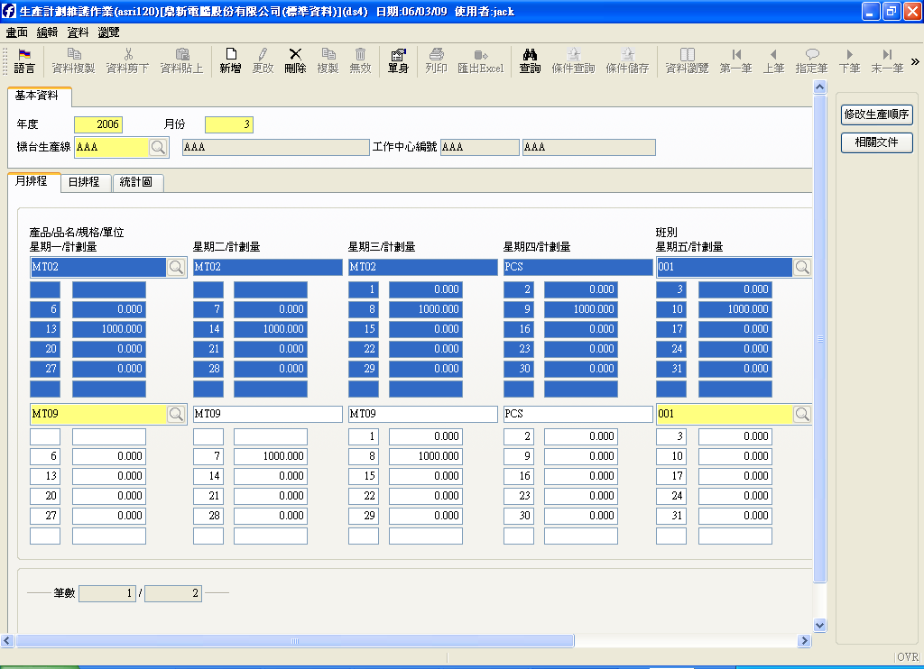
產能設定
生產排程
發料作業
完工入庫
盤點作業
維
護
月
產
能

Slide 22
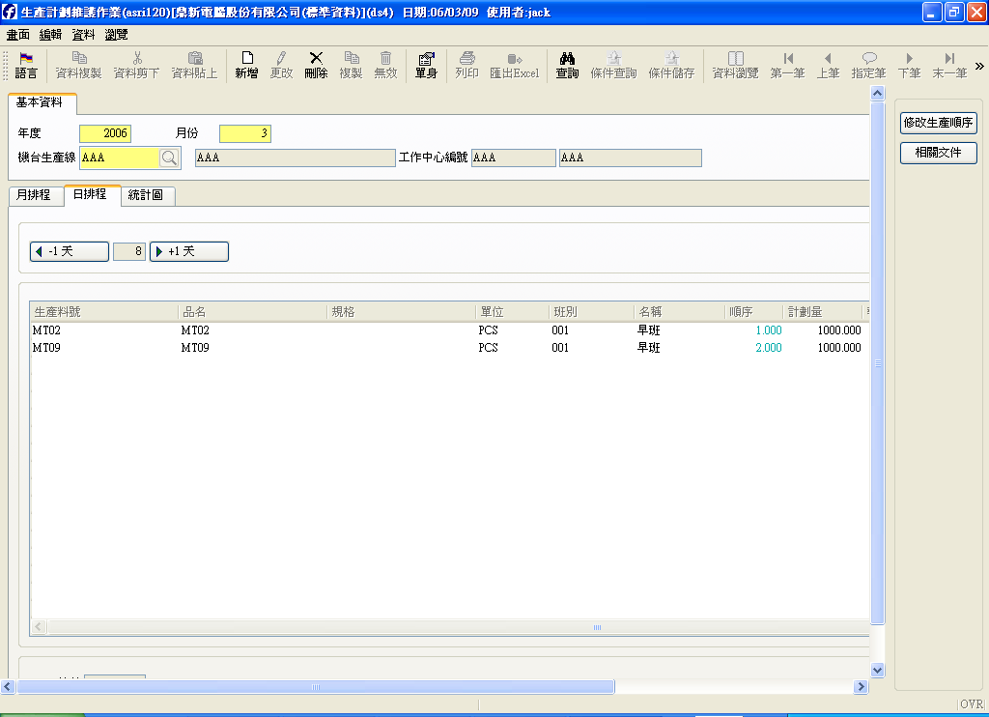
產能設定
生產排程
發料作業
完工入庫
盤點作業
移動式檢視日排程
針對日排程指定生產順序

Slide 23
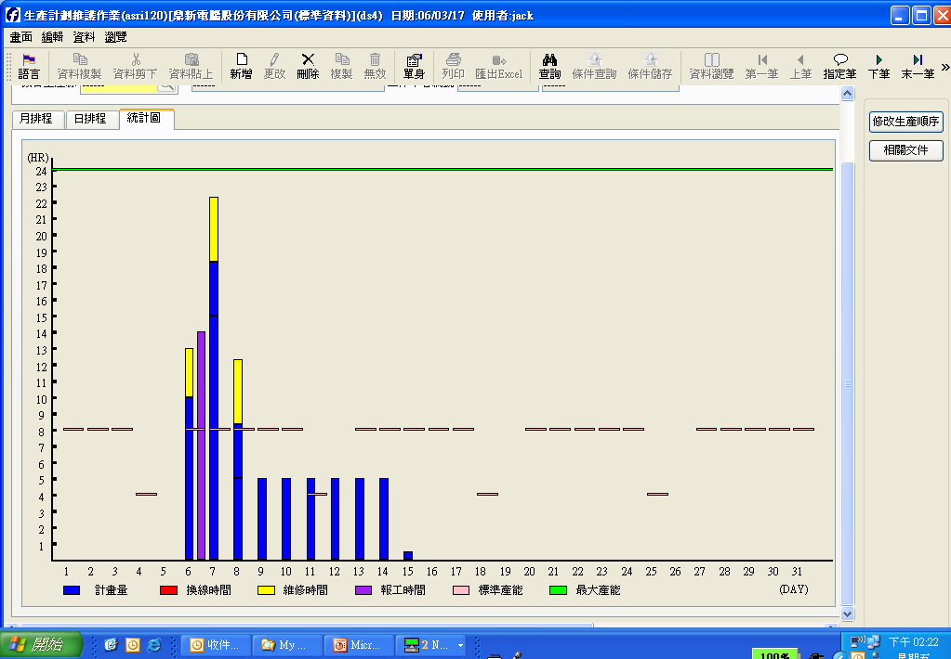
產能設定
生產排程
發料作業
完工入庫
盤點作業
機台維修時間、換線時間
最大產能
標準產能
產品生產時間

Slide 24
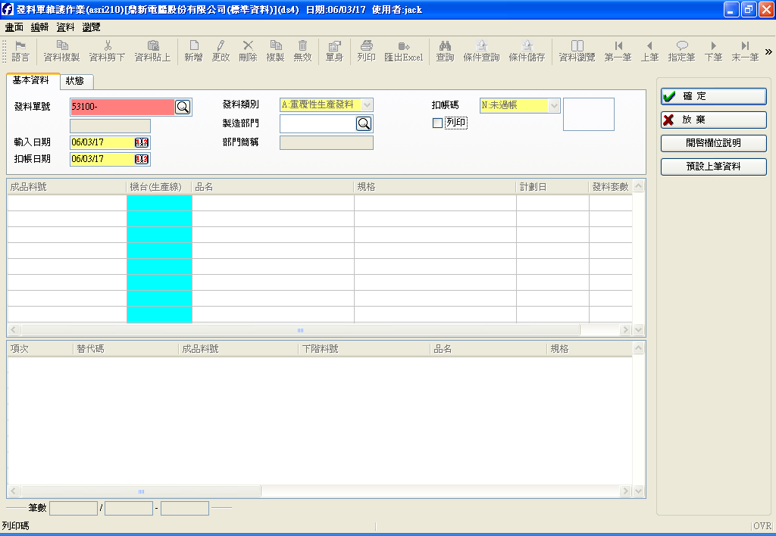
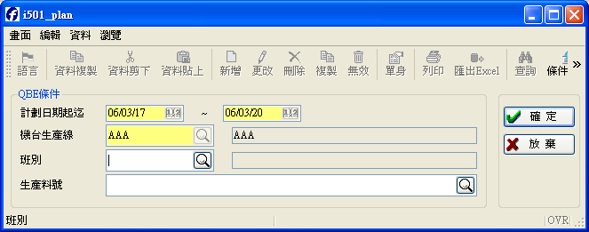
產能設定
生產排程
發料作業
完工入庫
盤點作業
事前發料模式
開窗選擇生產日期發料

Slide 25
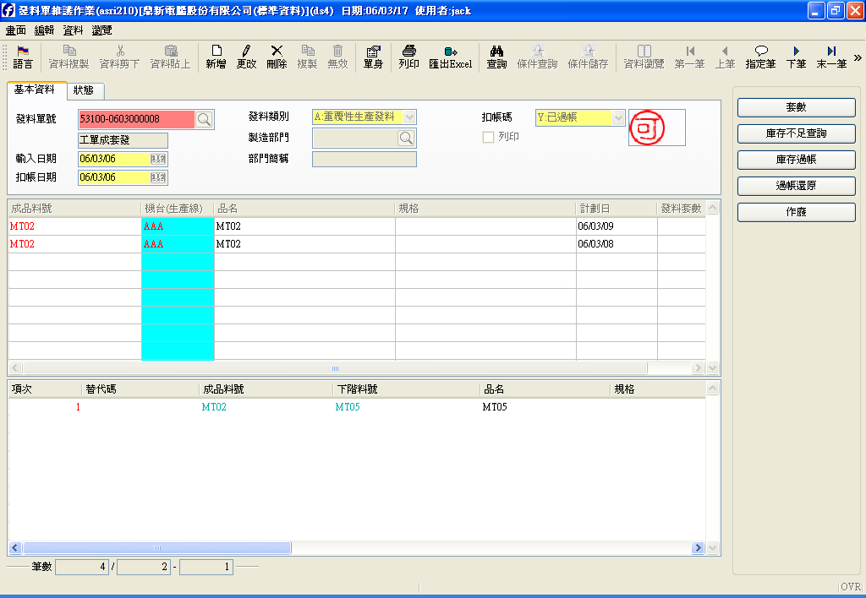
產能設定
生產排程
發料作業
完工入庫
盤點作業
生產料號
發料料號

Slide 26
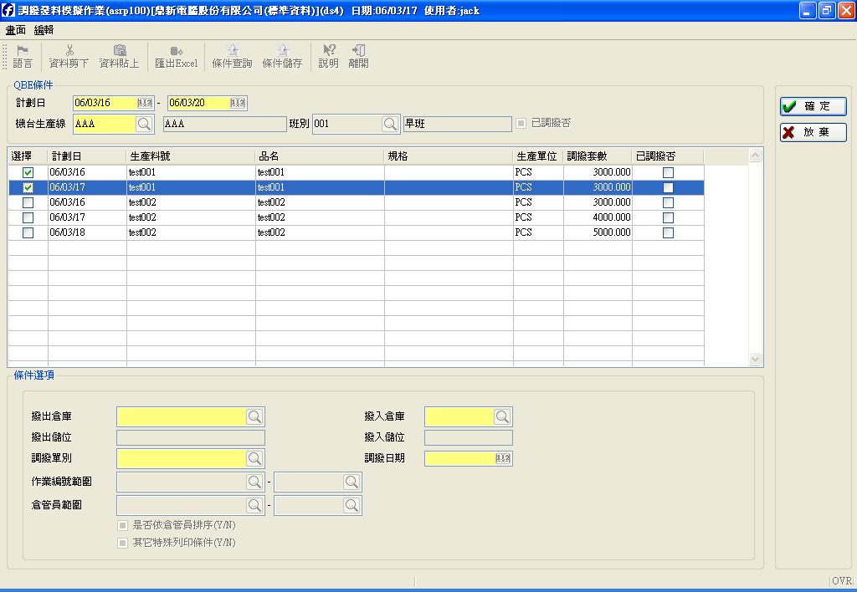
產能設定
生產排程
發料作業
完工入庫
盤點作業
先行調撥線邊倉 , 採事後扣帳模式
是否曾調撥過
選擇調撥項次
選擇撥出 / 撥入
倉 / 儲

Slide 27
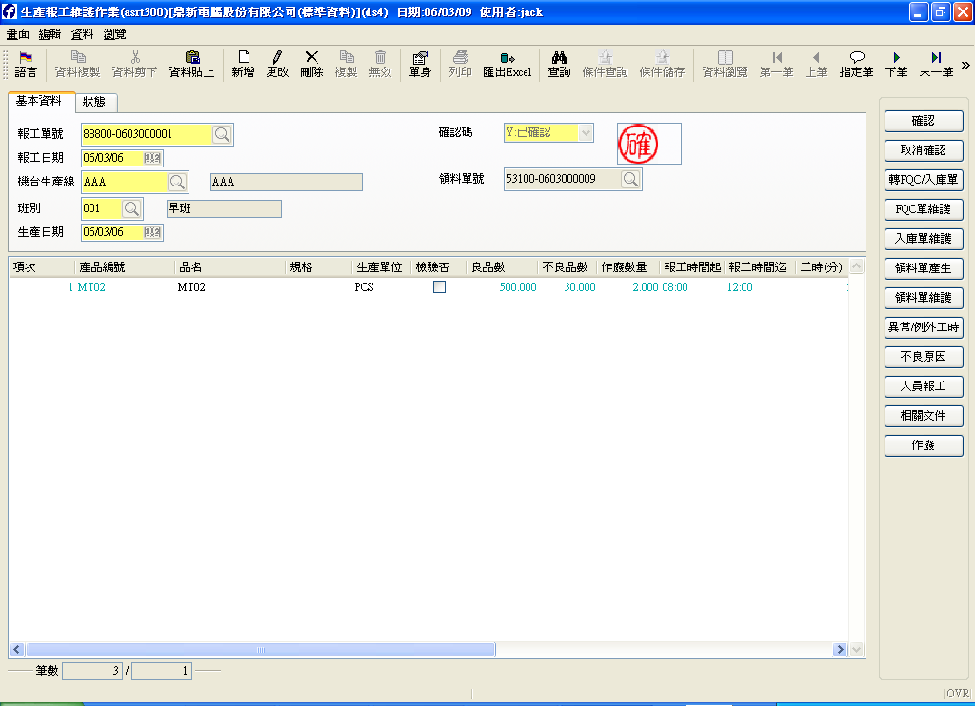
產能設定
生產排程
發料作業
完工入庫
盤點作業
FQC否
針對機台生產數進行報工作業
提供機台稼動率、人員效率
及不良率分析資訊輸入

Slide 28
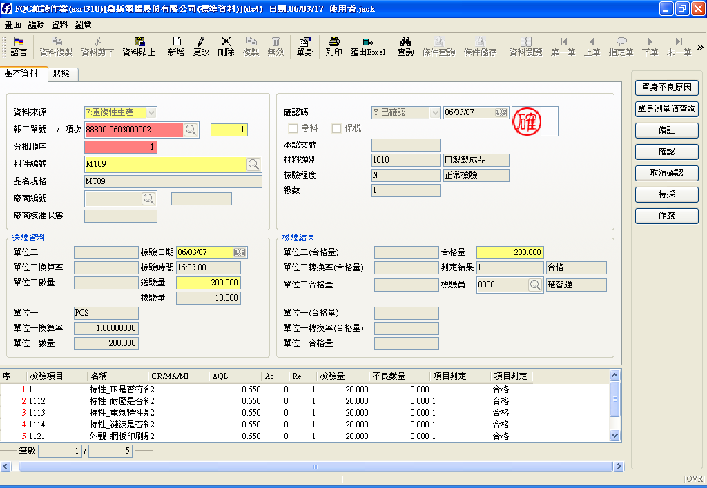
產能設定
生產排程
發料作業
完工入庫
盤點作業

Slide 29
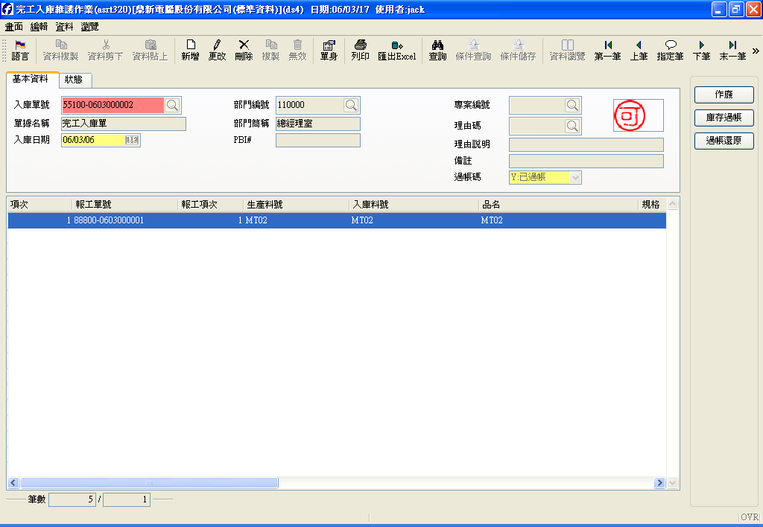
產能設定
生產排程
發料作業
完工入庫
盤點作業
針對報工單完工數之入庫

Slide 30
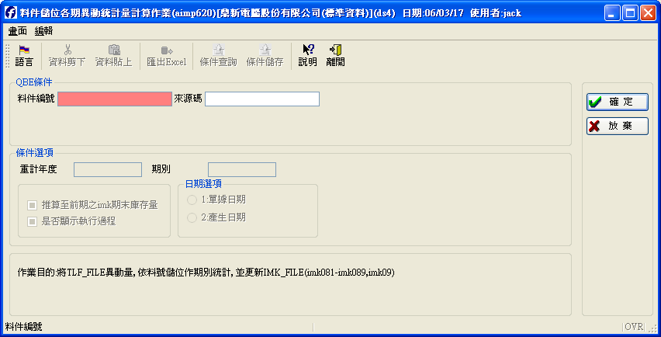
產能設定
生產排程
發料作業
完工入庫
盤點作業
針對期末數
進行統計作業

Slide 31
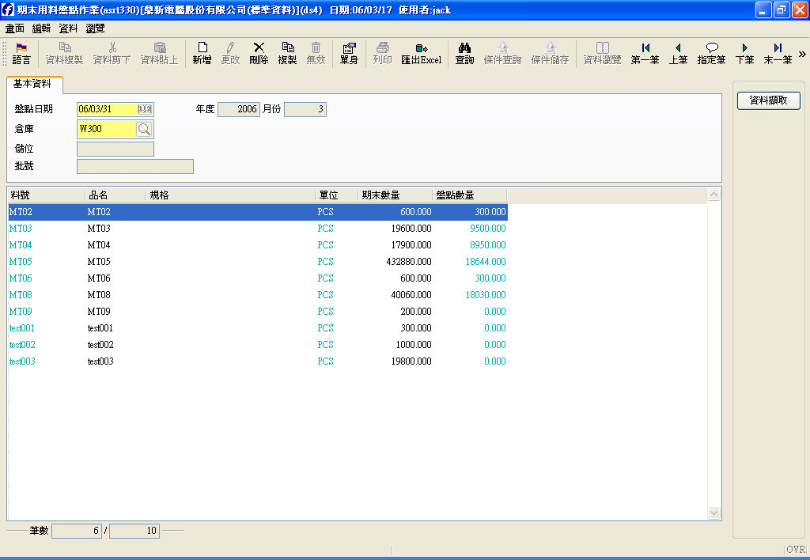
產能設定
生產排程
發料作業
完工入庫
盤點作業
1.頡取庫存
統計檔資料
2.針對盤點數維護

Slide 32
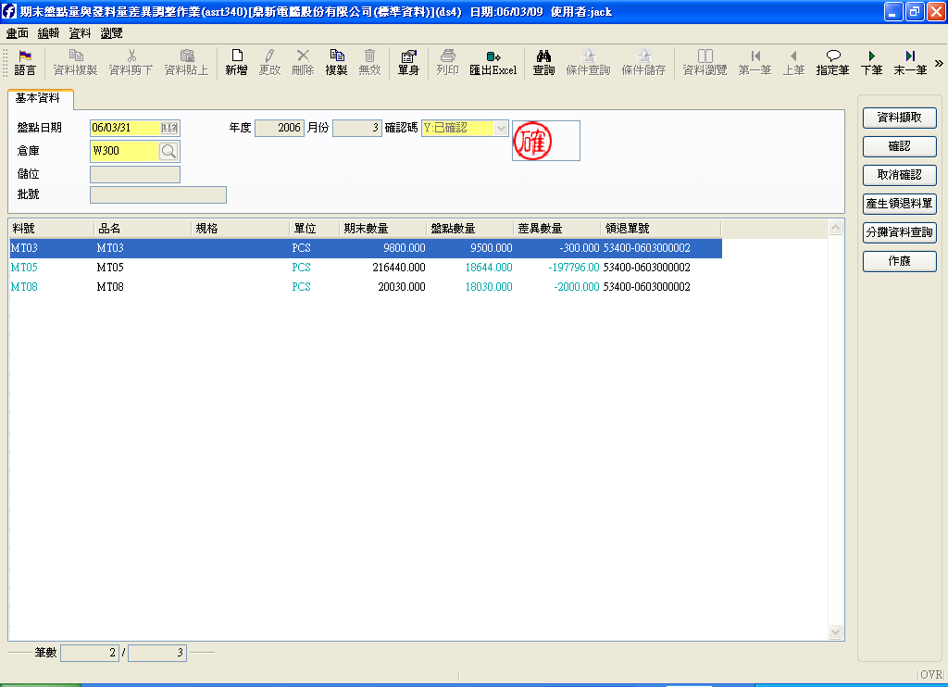
產能設定
生產排程
發料作業
完工入庫
盤點作業
程序:
1.資料頡取自盤點檔
2.確認作業
3.領退料分攤查詢
4. 領退料單確認過帳
回寫
領退料單號
帳上數與實盤數差異

Slide 33
Q & A

Slide 34


